Slide 1
ПРОГРАММНОЕ ОБЕСПЕЧЕНИЕ КОМПЬЮТЕРА
КОМПЬЮТЕР - УНИВЕРСАЛЬНОЕ УСТРОЙСТВО ОБРАБОТКИ ДАННЫХ

Slide 2
КЛЮЧЕВЫЕ СЛОВА
программа
программное обеспечение (ПО)
системное ПО
операционная система
антивирусная программа
прикладное ПО
приложения общего назначения
приложения специального назначения
системы программирования

Slide 3
ПРОГРАММНОЕ ОБЕСПЕЧЕНИЕ
Программа - это описание на формальном языке, «понятном» компьютеру, последовательности действий, которые необходимо выполнить над данными для решения поставленной задачи.
Совокупность всех программ, предназначенных для выполнения на компьютере, называют программным обеспечением (ПО) компьютера или software.
КОМПЬЮТЕРНЫЕ ПРОГРАММЫ
Системное
программное
обеспечение
Системы
программирования
Прикладное
программное
обеспечение

Slide 4
СИСТЕМНОЕ ПРОГРАММНОЕ ОБЕСПЕЧЕНИЕ
Системное программное обеспечение включает в себя операционную систему и сервисные программы.
Операционная система - это комплекс программ, обеспечивающих совместное функционирование всех устройств компьютера и предоставляющих пользователю доступ к ресурсам компьютера.
КОМПЬЮТЕР
Аппаратные объекты
Программные объекты
Устройства
ввода и вывода
Устройства
обработки и хранения
Программы
Данные

Slide 5

ИНТЕРФЕЙС
Средства, обеспечивающие взаимосвязь между объектами системы, называют интерфейсом.
ИНТЕРФЕЙС
Аппаратный
интерфейс
Аппаратно-программный
интерфейс
Пользовательский
интерфейс
Средства
взаимодействия
между
устройствами
компьютера
Средства
взаимодействия
аппаратного и
программного
обеспечения
Средства
взаимодействия
человека и
компьютера

Slide 6




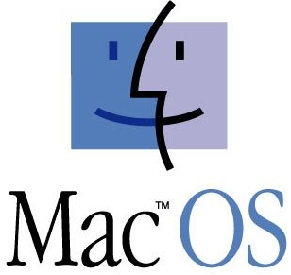

ОПЕРАЦИОННАЯ СИСТЕМА
В операционную систему входят программы, поддерживающие диалог пользователя с компьютером:
желая произвести некоторое действие, человек даёт ОС соответствующую команду.
САМЫЕ РАСПРОСТРАНЁННЫЕ ОС
для персональных компьютеров
для планшетов, смартфонов

Slide 7
ЗАГРУЗКА КОМПЬЮТЕРА
Загрузка компьютера - это последовательная загрузка программ операционной системы из долговременной памяти в оперативную память компьютера.
Компьютер
ПЗУ
Тестирование и
настройка
аппаратных
средств
BIOS
Поиск
начального
загрузчика
Программы
тестирования
Диск с
программой-
загрузчиком
ОЗУ

Slide 8


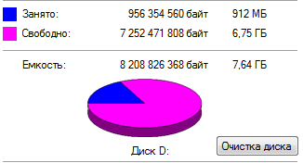




СЕРВИСНЫЕ ПРОГРАММЫ
Сервисные
программы
Архиваторы
Обслуживание
дисков
Winrar
Winzip
Антивирусные
программы

Slide 9

КОМПЬЮТЕРНЫЙ ВИРУС
Компьютерный вирус — это специально написанная вредоносная программа, способная нанести ущерб данным на компьютере или вывести его из строя.
Признаки заражения:
неправильная работа программ
медленная работа компьютера
невозможность загрузки ОС
исчезновение программ и данных
резкое уменьшение размера свободной памяти
подача непредусмотренных звуковых сигналов
частые «зависания» компьютера

Slide 10

КОМПЬЮТЕРНЫЕ ПРЕСТУПЛЕНИЯ
Вирусы:
воруют данные платёжных карт и пароли от интернет-банков
шифруют данные на компьютере, делая их недоступными для пользователя и требуя деньги за расшифровку
включают веб-камеру, чтобы подсмотреть и подслушать, что происходит дома у жертвы и т. д.
Создание компьютерных вирусов — преступление.
Люди, пишущие и сознательно распространяющие вредоносные программы, — злоумышленники.

Slide 11

ПРАВИЛА ЗАЩИТЫ ОТ ВИРУСОВ
установить на компьютер антивирусную программу и регулярно тестировать компьютер на наличие вирусов с её помощью
регулярно обновлять антивирусную программу
через Интернет
перед считыванием информации
со случайных носителей проверять их
на наличие вирусов

Slide 12

ПРОГРАММИРОВАНИЕ
Программирование - это процесс создания программ, разработки всех типов программного обеспечения.
Программист — одна из самых востребованных профессий в современном мире, имеющая несколько специализаций:
системные программисты занимаются созданием операционных систем
прикладные программисты занимаются разработкой всевозможных программ и приложений
веб-программисты разрабатывают интернет-сайты

Slide 13
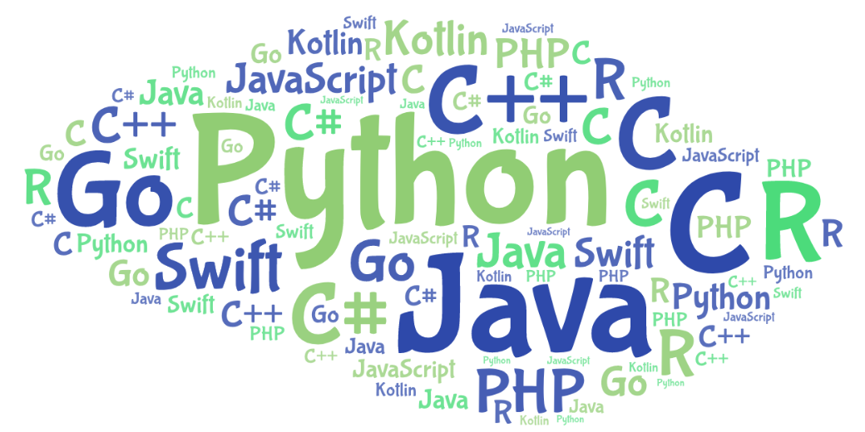
ЯЗЫКИ ПРОГРАММИРОВАНИЯ
Язык программирования — формальный язык, предназначенный для записи компьютерных программ.

Slide 14
СИСТЕМЫ ПРОГРАММИРОВАНИЯ
Комплекс программных средств, предназначенных для разработки компьютерных программ на языке программирования, называют системой программирования.
Назначение
систем программирования
Режим работы
систем программирования
  Создание, отладка и выполнение
  программ с целью:
  решения вычислительных задач
  обработки текстов и графики
  создания системного ПО
  создания прикладного ПО
  ввод текста программы
  редактирование
  отладка
  компиляция
  исполнение
  работа с файлами
  режим помощи

Slide 15
ПРИКЛАДНОЕ ПРОГРАММНОЕ ОБЕСПЕЧЕНИЕ
Программы, с помощью которых пользователь может работать с разными видами информации, принято называть прикладными программами или приложениями.
Приложения
общего назначения
Приложения
специального назначения
  текстовые редакторы
  электронные таблицы
  графические редакторы
  редакторы презентаций
  мультимедиа проигрыватели
  системы управления базами данных
  издательские системы
  бухгалтерские программы
  программы компьютерного моделирования
  математические пакеты
  геоинформационные системы
  медицинские экспертные системы
  учебники, тренажёры, словари

Slide 16














ПРИЛОЖЕНИЯ ОБЩЕГО НАЗНАЧЕНИЯ
  Текстовые редакторы
  Электронные таблицы
  Графические редакторы
  Редакторы презентаций
  Мультимедийные
  проигрыватели
  Системы управления
  базами данных

Slide 17





ОФИСНЫЕ ПАКЕТЫ
Название офисного пакета | Правовой статус программ | Совместимость с ОС |  |  | Наличие русскоязычной версии
 |  | Windows | MacOS | Linux
MS Office | платная | да | да | нет | да
LibreOffice | бесплатная | да | да | да
OpenOffice | бесплатная | да | да | да
МойОфис | бесплатная | да | да | да
Р7-офис | бесплатная | да | да | да

Slide 18





ПРИЛОЖЕНИЯ СПЕЦИАЛЬНОГО НАЗНАЧЕНИЯ
  Издательские системы
  Бухгалтерские программы
  САПР
  Программы компьютерного моделирования
  Математические пакеты
  Медицинские экспертные системы

Slide 19

ПРАВОВЫЕ НОРМЫ ИСПОЛЬЗОВАНИЯ ПО
ПРАВОВОЙ СТАТУС ПРОГРАММ
ПО – частная
собственность
Свободное
программное
обеспечение
Коммерческие
Обеспечивает
доступ всем
желающим
к исходным
кодам
программ
Условно
бесплатные
Свободно
распространяемые

Slide 20
Совокупность всех программ, предназначенных для выполнения на компьютере, называют программным обеспечением (ПО).
По функциональному назначению различают: системное ПО, прикладное ПО, системы программирования.
Системное ПО включает в себя операционную систему и сервисные программы.
Система программирования - это комплекс программных средств, предназначенных для разработки компьютерных программ на языке программирования.
Программы, с помощью которых пользователь может решать информационные задачи, не прибегая к программированию, принято называть прикладными программами или приложениями.
По правовому статусу различают:
ПО, являющееся частной собственностью авторов или правообладателей;
свободное ПО.

Slide 21
ВОПРОСЫ И ЗАДАНИЯ
Что такое программное обеспечение компьютера? Какова его роль?

Slide 22
ВОПРОСЫ И ЗАДАНИЯ
Приведите примеры известного вам программного
обеспечения компьютера
Программное обеспечение | Пример
Операционная система
Архиватор
Антивирусная программа
Коммуникационная программа
Система программирования
Текстовый редактор
Графический редактор
Редактор презентаций
Электронная таблица
Игра

Slide 23
ВОПРОСЫ И ЗАДАНИЯ
Какие основные группы программного обеспечения могут быть выделены по функциональному назначению?

Slide 24
ВОПРОСЫ И ЗАДАНИЯ
Какие основные функции выполняет операционная система?

Slide 25
ВОПРОСЫ И ЗАДАНИЯ
Что такое компьютерный вирус? Как уберечь свой компьютер от поражения компьютерными вирусами?

Slide 26
ВОПРОСЫ И ЗАДАНИЯ
Что общего у разработчиков компьютерных вирусов и компьютерных пиратов?

Slide 27
ВОПРОСЫ И ЗАДАНИЯ
Компьютерный вирус А заполняет 1 Гбайт за один месяц,
вирус B заполняет 1 Гбайт за два месяца,
вирус С заполняет 1 Гбайт за три месяца,
вирус D заполняет 1 Гбайт за шесть месяцев.
На компьютере одновременно обнаружены сразу все четыре вируса. Сколько гигабайтов они заполнят за один месяц?

Slide 28
ВОПРОСЫ И ЗАДАНИЯ
Для чего предназначены системы программирования?

Slide 29
ВОПРОСЫ И ЗАДАНИЯ
Назовите разновидности программ прикладного назначения.

Slide 30
ВОПРОСЫ И ЗАДАНИЯ
Кто использует прикладные программы общего назначения?

Slide 31
ВОПРОСЫ И ЗАДАНИЯ
Определите, разновидностью системного или прикладного ПО является вид программного обеспечения
Системы автоматизированного проектирования
Антивирусные программы
Архиваторы
Операционные системы
Системное программное обеспечение
Мультимедиа проигрыватели
Прикладное программное обеспечение
Программы обслуживания дисков
Системы управления базами данных
Бухгалтерские программы
Электронный учебник
Офисные пакеты

Slide 32
ВОПРОСЫ И ЗАДАНИЯ
Для каждой пары объектов укажите связывающее их отношение
Операционная система и программное обеспечение компьютера
Входит в состав
Редактор презентаций и прикладное программное обеспечение
Растровый графический редактор и графический редактор
Векторный графический редактор и графический редактор
Является
элементом
множества
Paint и растровый графический редактор
Windows XP и операционная система
Doctor Web и антивирусная программа
Skype и коммуникационная программа
Является
разновидностью
Microsoft Word и Microsoft Office

Slide 33
ВОПРОСЫ И ЗАДАНИЯ
Какие виды программ можно выделить по их правовому статусу?

Slide 34
Программное обеспечение (ПО) - совокупность всех программ, предназначенных для выполнения на компьютере
Структура программного обеспечения компьютера
Системное ПО
Прикладное ПО
Системы программирования
Приложения
общего
назначения
Языки
программирования
Операционная
система (ОС)
Приложения
специального
назначения
Паскаль
  С (Си)
  ЛОГО
  ЛИСП
  Пролог
  Делфи
  Python
  . . . . . . . . . .
Сервисные
программы
Архиваторы
Коммуникационные
программы
Антивирусы

